Slide 1


一.独立随机试验
§1-7 n重贝努里概型
§1-7 n重贝努里概型
二.n次相互独立试验
返回主目录

Slide 2
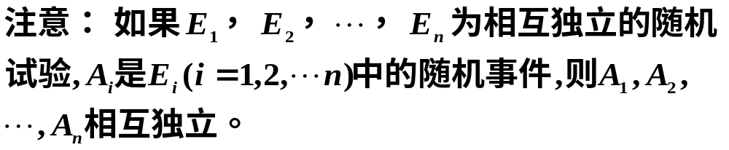
三.n次相互独立试验的例子
§1-7 n重贝努里概型
掷n次硬币，可看作是n次独立试验；
某射手对同一目标射击n次，可看作是n次独立试验；
观察n个元件的使用寿命，可看作是n次独立试验．
返回主目录

Slide 3
例 1
§1-7 n重贝努里概型
三门火炮向同一目标射击，设三门火炮击中目标
的概率分别为0.3，0.6，0.8．若有一门火炮击中
目标，目标被摧毁的概率为0.2；若两门火炮击中
目标，目标被摧毁的概率为0.6；若三门火炮击中
目标，目标被摧毁的概率为0.9．试求目标被摧毁
的概率．
解：设：B ={ 目标被摧毁 }
返回主目录

Slide 4
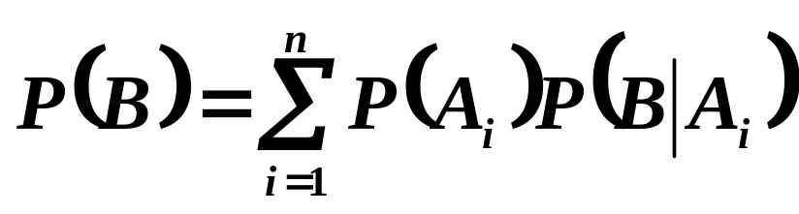
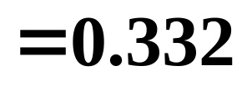
§1-7 n重贝努里概型
由全概率公式，得
而
返回主目录

Slide 5

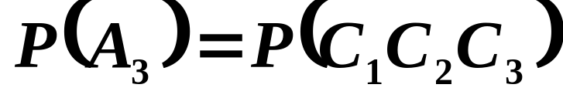
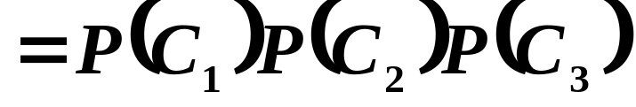



§1-7 n重贝努里概型
所以
返回主目录

Slide 6

四.贝努里（Bernoulli） 试验
n重贝努里概型
如果随机试验 E 只有两个结果，则称E为Bernoulli试验．
Bernoulli 试验的例子
掷一枚硬币，只有“出现正面”与“出现反面”两种结果，因此“掷一枚硬币”可看作是一次Bernoulli试验．
掷一颗骰子，有六种结果．但如果我们只关心“出现六
点”与“不出现六点”这两种情况，故“掷一颗骰子”也可以看作是Bernoulli试验．
返回主目录

Slide 7
Bernoulli 试验的例子
n重贝努里概型
对同一目标进行一次射击，若只考虑“击中目标”与“未击中目标”两种情况，则“同一目标进行一次射击”是Bernoulli试验．
在某一时间间隔内观察通过某路口的汽车数，若只考虑“至少通过100辆车”与“至多通过99辆车”这两种情况，这也是Bernoulli试验．
返回主目录

Slide 8
n重Bernoulli 试验
n重贝努里概型
若独立重复地进行n次Bernoulli试验，这里“重复”是指每次试验中事件 A 发生的概率（即每次试验中“成功”的概率）不变，则称该试验为 n 重Bernoulli 试验．
n重Bernoulli 试验的例子
掷n次硬币，可看作是一 n 重 Bernoulli试验．
掷 n 颗骰子，如果我们对每颗骰子只关心“出现六点”与“不出现六点”这两种情况，故“掷 n 颗骰子”也可以看作是一 n 重 Bernoulli试验．
返回主目录

Slide 9
n重Bernoulli 试验的例子
n重贝努里概型
对同一目标进行n次射击，若每次射击只考虑“击中目标”与“未击中目标”两种情况，则“同一目标进行n次射击”是一n重Bernoulli试验．
在某一时间间隔内观察通过某路口的汽车数，若只考虑“至少通过100辆车”与“至多通过99辆车”这两种情况，这是一次Bernoulli试验．若独立重复地做该试验 n 次，则它是一n重Bernoulli试验．
返回主目录

Slide 10
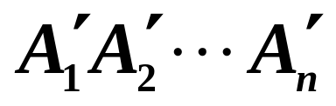
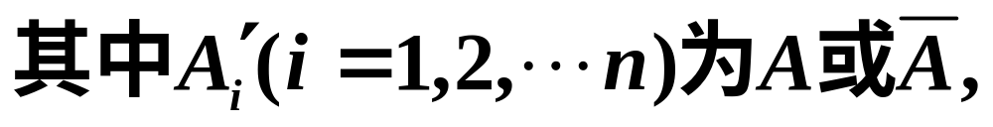


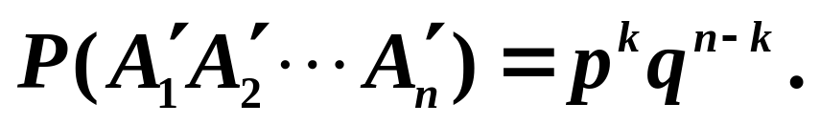
n重Bernoulli 试验中的基本事件及其概率
n重贝努里概型
在n重Bernoulli 试验中的基本事件为
返回主目录

Slide 11

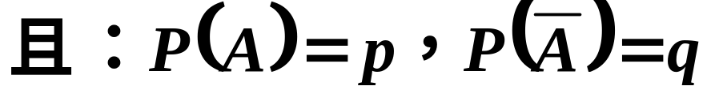
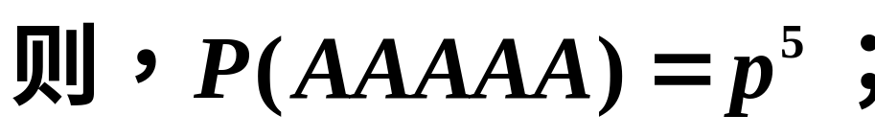
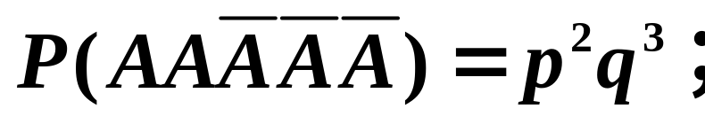
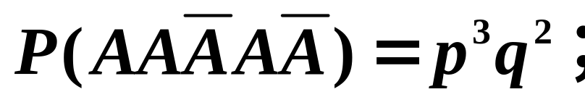
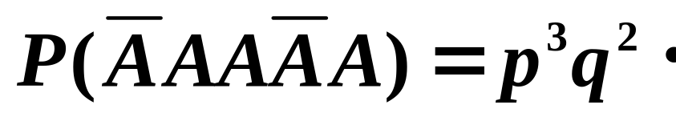
例 2
n重贝努里概型
将一枚硬币掷 5 次，可看作是一5重Bernoulli试验
返回主目录

Slide 12
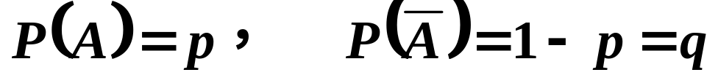
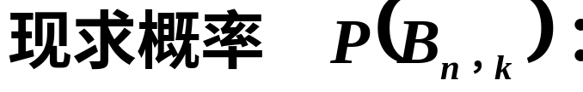

n重Bernoulli 试验中恰好成功k次的概率
n重贝努里概型
设在n重Bernoulli 试验中，
现考虑事件
返回主目录

Slide 13
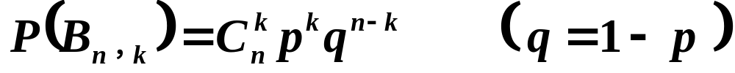

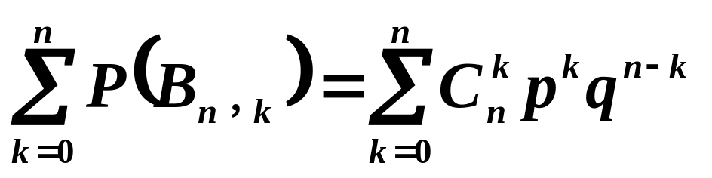
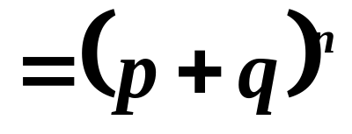
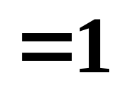
注意
n重贝努里概型
n重Bernoulli 试验中恰好成功k次的概率
由二项式定理，我们有
返回主目录

Slide 14
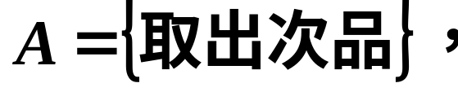
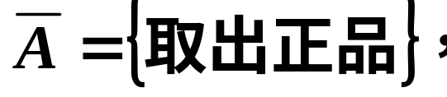
例 3
n重贝努里概型
设在N件产品中有M件次品，每次从中任意取出一
件，有放回地取n次．试求取出的n件产品中恰有k
件次品的概率．
解：
B={ 取出的n件产品中恰有k件次品 }
每取一次只有两种结果：
因此每取一次产品可看作是一次Bernoulli试验
返回主目录

Slide 15
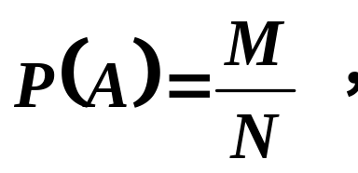
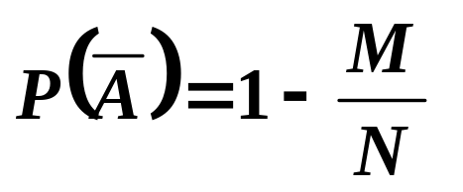
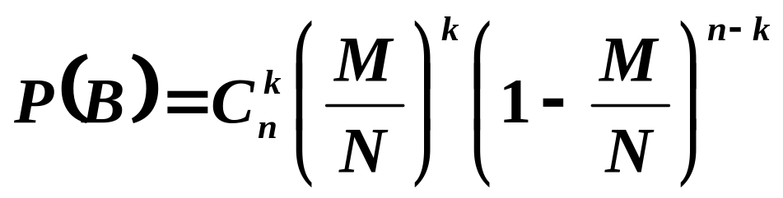
例 4（续）
n重贝努里概型
并且，
因此，有放回地取 n 件产品可看作是一个 n 重
Bernoulli试验．由前面的讨论，可知
返回主目录

Slide 16
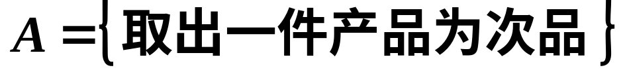

例 4
n重贝努里概型
一大批产品的次品率为0.05，现从中取出10
件．试求下列事件的概率：
B={ 取出的10件产品中恰有4件次品 }
C={ 取出的10件产品中至少有2件次品 }
D={ 取出的10件产品中没有次品 }
解：
取10件产品可看作是一10重Bernoulli试验．
返回主目录

Slide 17
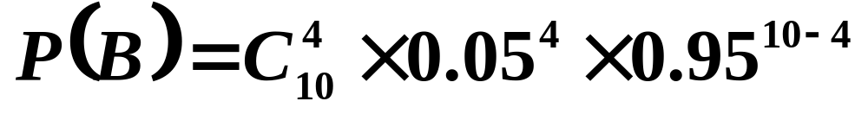
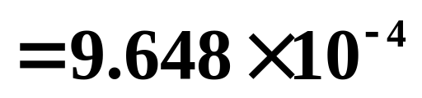
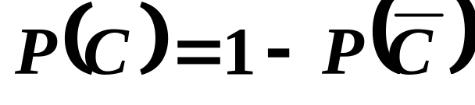

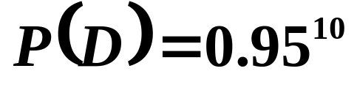
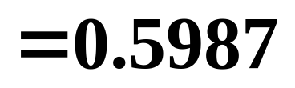
例 5（续）
n重贝努里概型
所以，
返回主目录

Slide 18


例5
n重贝努里概型
对同一目标进行射击，设每次射击的命中率均
为0.23，问至少需进行多少次射击，才能使至少命
中一次目标的概率不少于0.95？
解：设需进行n次射击，才能使至少命中一次目标的概率不少于0.95．
B={ n次射击至少命中一次目标 }
进行n次射击，可看成是一n重Bernoulli试验．
返回主目录

Slide 19
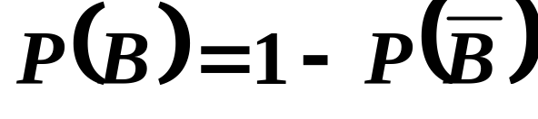
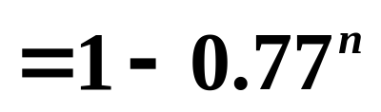
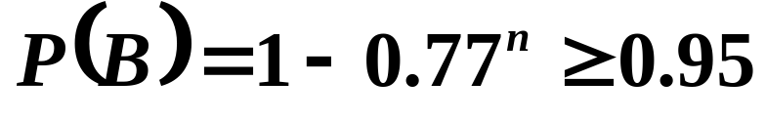
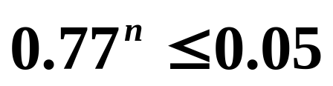

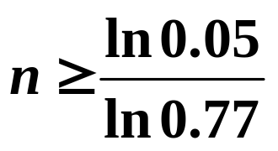

例 5（续）
n重贝努里概型
则有
由题意，得
所以，有
取对数，得
所以，有
即至少需进行12次射击，才能使至少命中一次目
标的概率不少于0.95．
返回主目录

Slide 20
例 6
n重贝努里概型
某病的自然痊愈率为 0.25，某医生为检验某种新药
是否有效，他事先制定了一个决策规则：把这药给
10 个病人服用，如果这 10 病人中至少有4 个人痊
愈，则认为新药有效；反之，则认为新药无效．求：
⑴ 新药有效，并且把痊愈率提高到 0.35，但通过试验却被否定的概率．
⑵新药完全无效，但通过试验却被判为有效的概率．
返回主目录

Slide 21

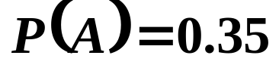
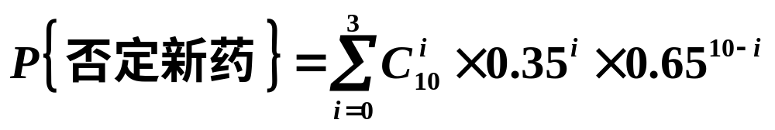
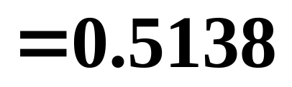
例 6（续）
n重贝努里概型
解：给10个病人服药可看作是一10重Bernoulli验．
⑴ 若新药有效，则
此时若否定新药，只有在试验中不到4人痊愈．
因此
返回主目录

Slide 22
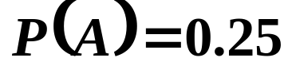
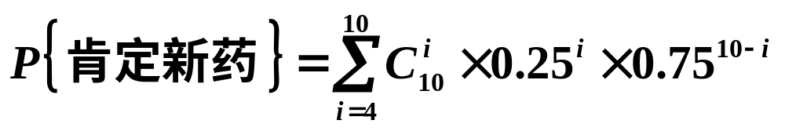
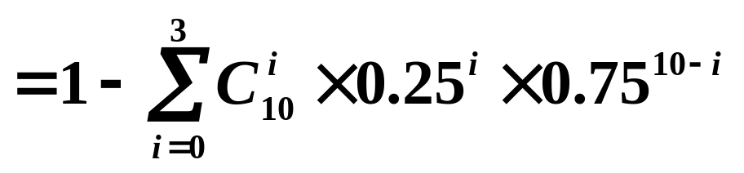

例 6（续）
n重贝努里概型
⑵ 由于新药无效，则
此时若肯定新药，只有在试验中至少有4人痊愈．因此
返回主目录

Slide 23
说 明
n重贝努里概型
在例 6 的第一问中，该医生把有用的药给否定了，这种错误在统计学中称为第Ⅰ类错误（弃真错误），犯这类错误的概率称为Ⅰ类风险；
在例 6 的第二问中，该医生把无用的药给肯定了，这种错误在统计学中称为第Ⅱ类错误（取伪错误），犯这类错误的概率称为Ⅱ类风险；
返回主目录

Slide 24
第一章 小 结
1 阐述了随机试验的特征以及随机事件之间的关
系及运算。
2 给出了随机事件的频率及概率的含义和基本性
质。
3 给出了条件概率的定义及乘法公式、全概率
公式和贝叶斯公式。
4 给出了随机事件独立性的概念，会利用事件
独立性进行概率计算。
6 引进贝努里概型及n重贝努里试验的概念，要会
计算与之相关事件的概率。
返回主目录

